Slide 1
Всероссийский Детский Центр «Орлёнок». Тематическая смена «Лесной подрост». ЭКОЛОГИЧЕСКИЙ ПРАКТИКУМ

Slide 2
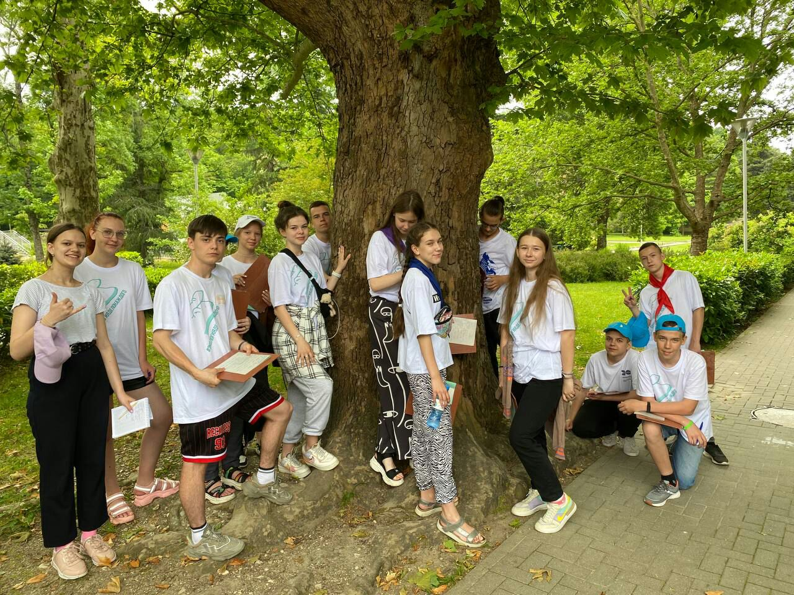
Путешествие вокруг света по дендропарку
ВДЦ Орлёнок.

Slide 3
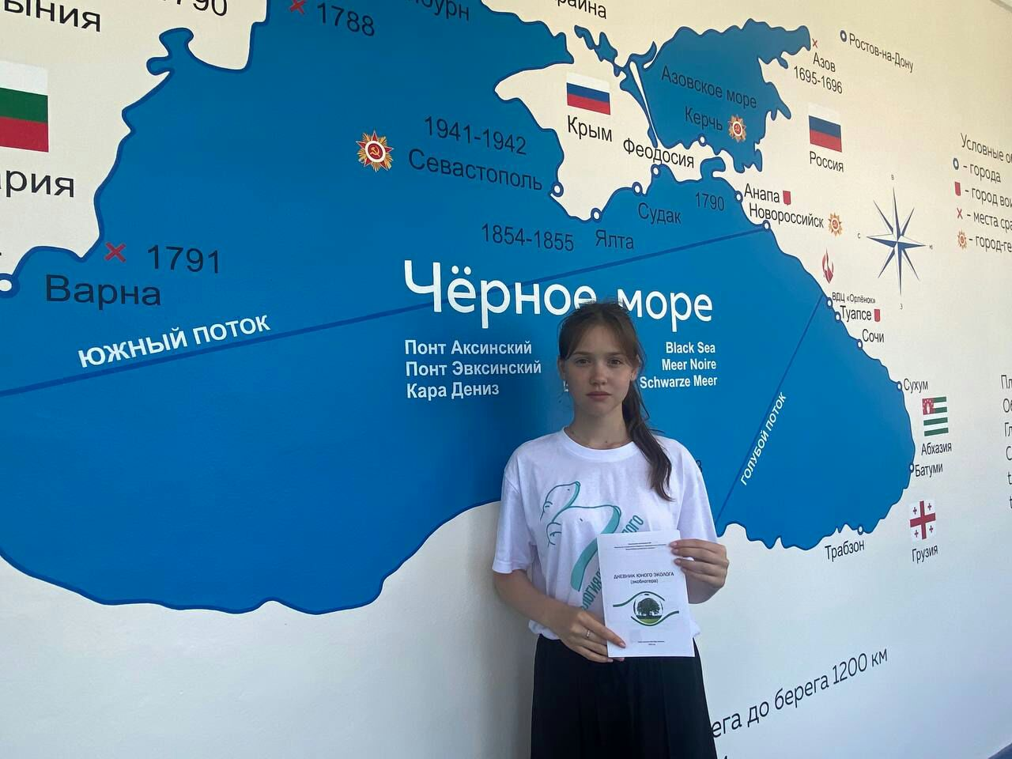
Тайны Чёрного моря.

Slide 4
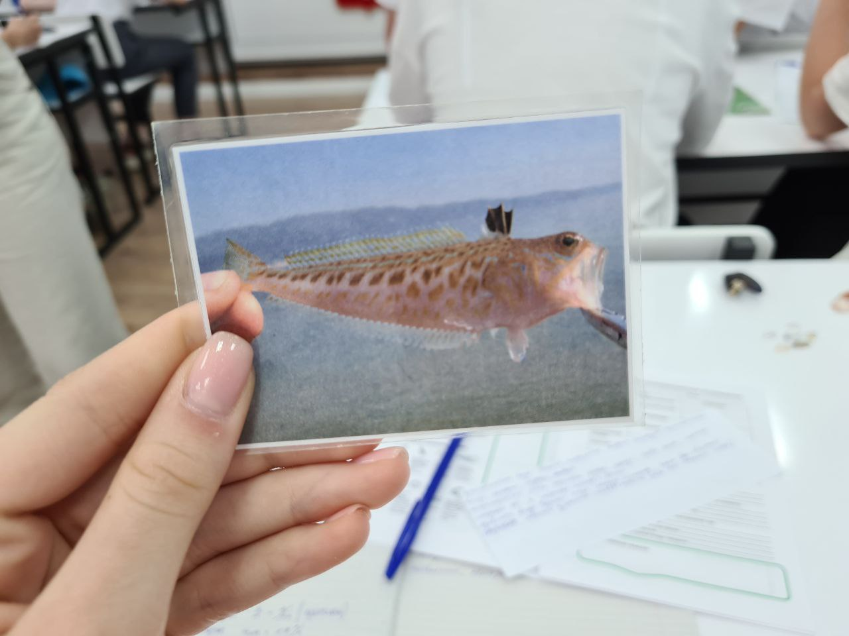
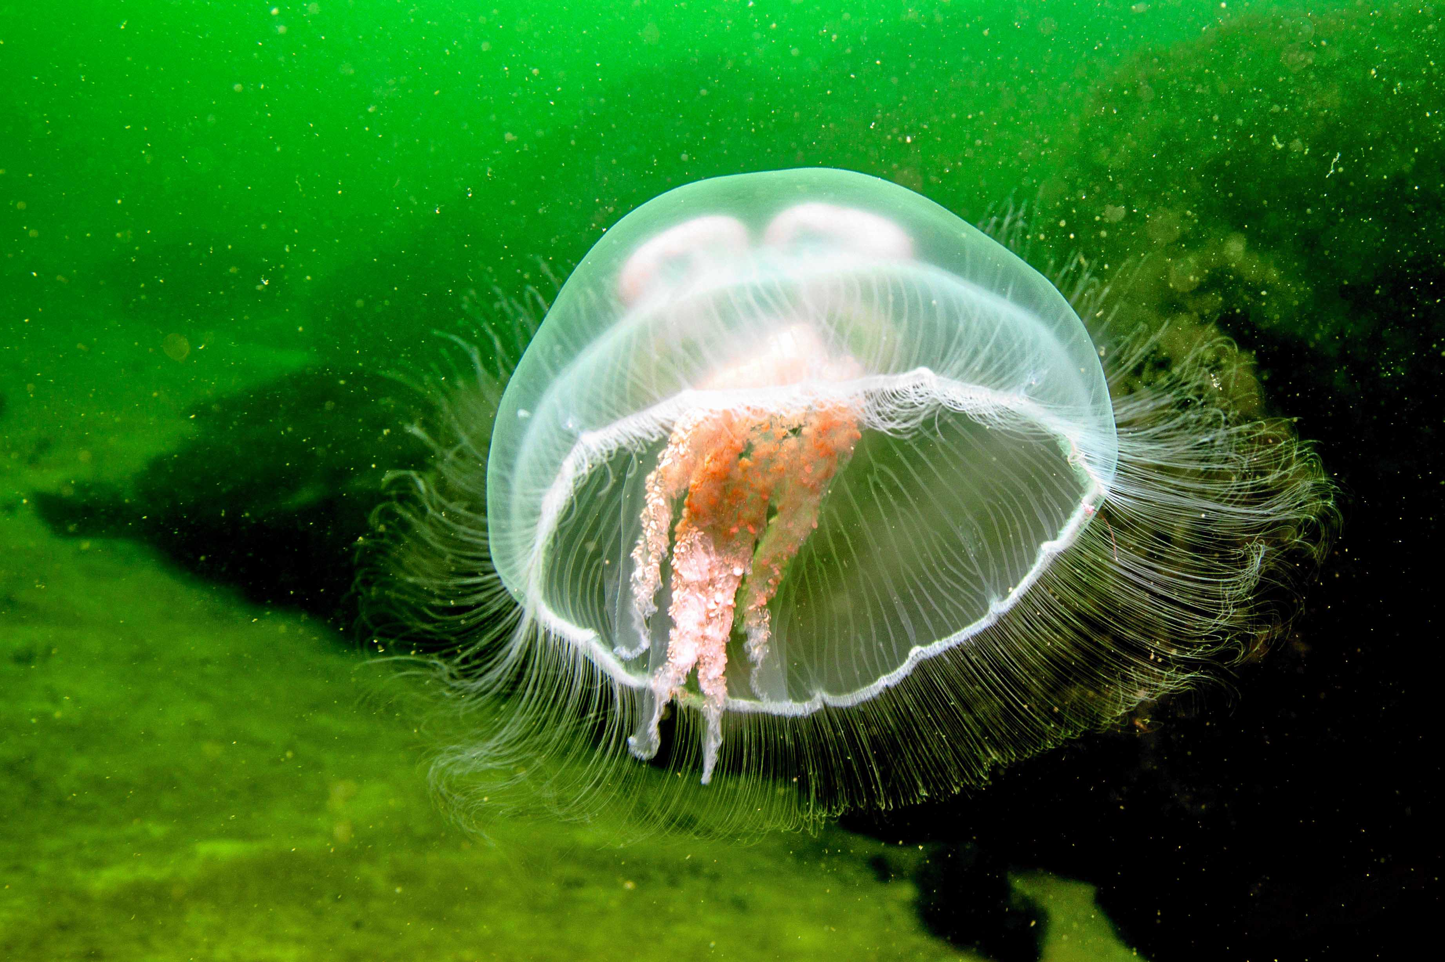
Живое Чёрное море

Slide 5
Биоиндикационные исследования.

Slide 6
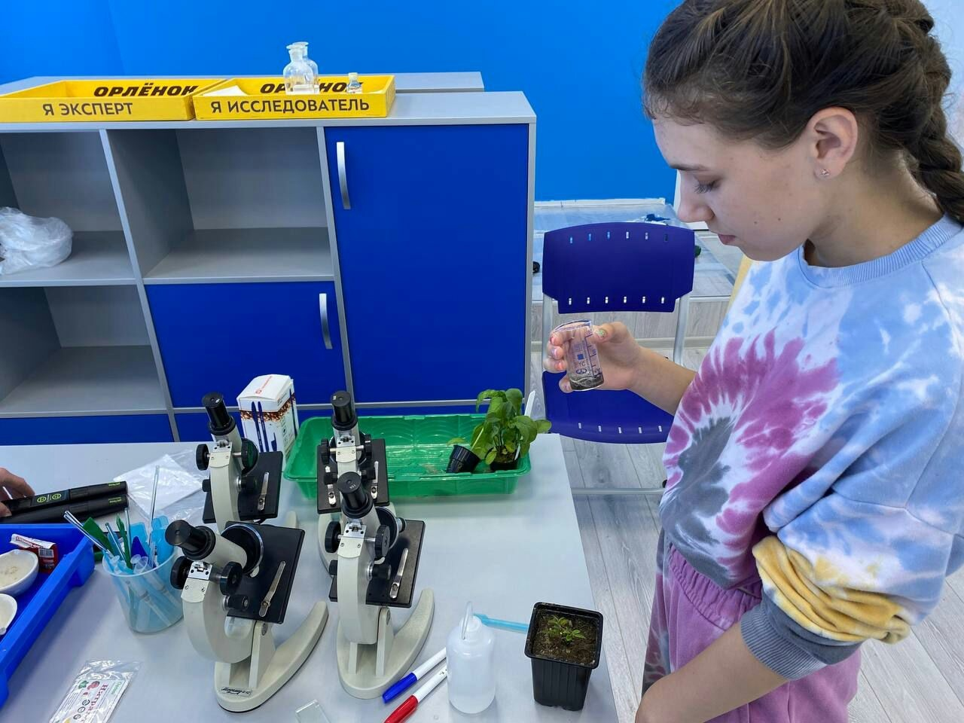
Современные методы исследования окружающей среды

Slide 7
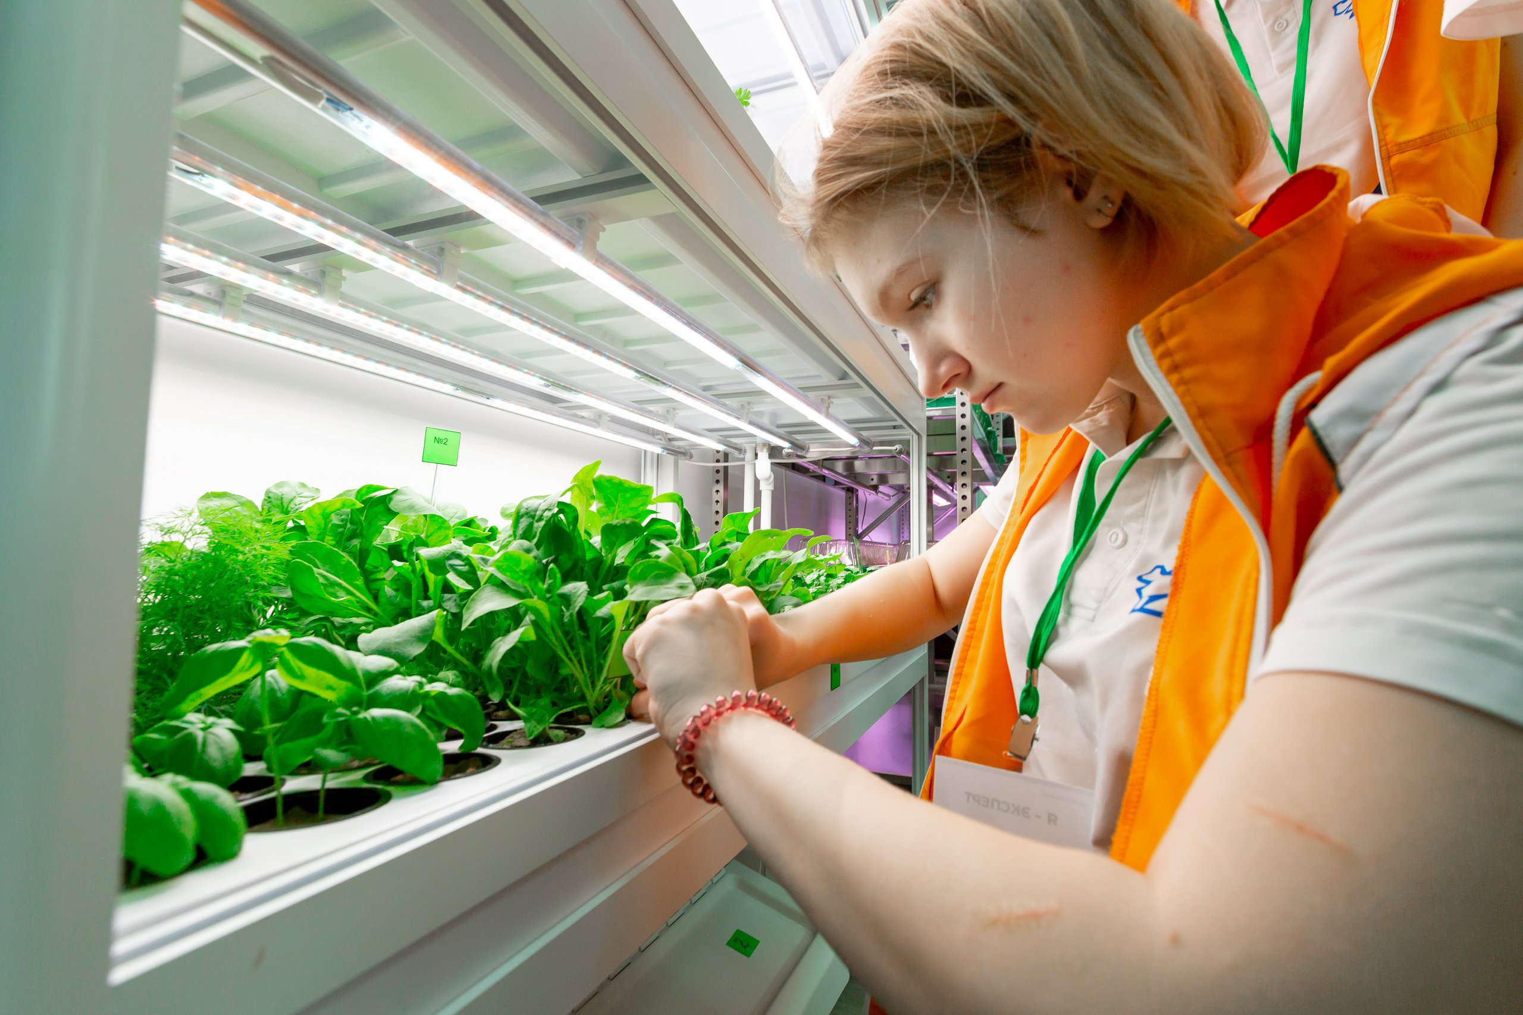
Гидропоника

Slide 8
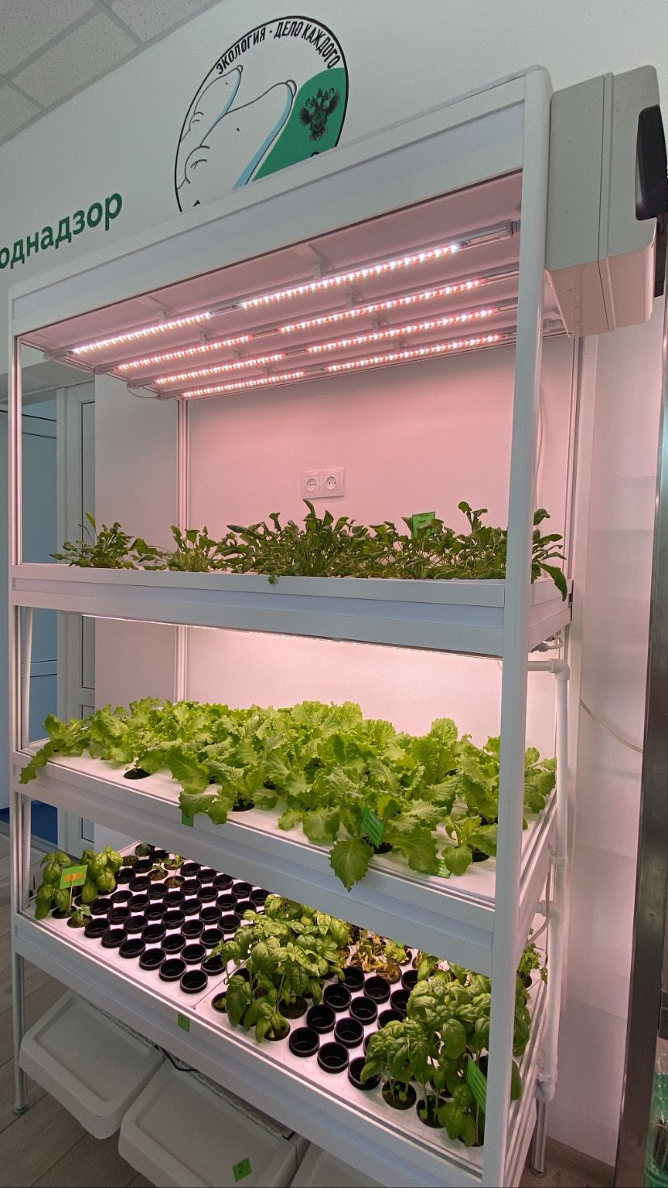
Ситиферма. Подсчет рентабельности

Slide 9
ЭКОЛОГИЧЕСКИЙ ПРАКТИКУМ

